Slide 1

Геронтология
Оқу мақсаты:
10.2.2.3 қартаю процесін түсіндіру
Бағалау критерийлері:
Қартаю моделіне жататын негізгі теорияны зерттеу және салыстыру.
Қартаю процесінің басталуын, факторларын талдап, ғылыми теорияларға баға бере алу.

Slide 2

Gerontology •қартаю құбылысының негізгі зандылықтарын молекулалық және жасушалық деңгейден бастап тұтас ағза деңгейіңде анықтайды, оның даму ерекшіліктерін, емдеу және аурудың алдын алу проблемаларын зерттейді.
Geriatrics •Ол егде жастағы науқастарда аурулардың алдын алу, диагностикалау және емдеудің негізгі принциптерін зерттейді.

Slide 3
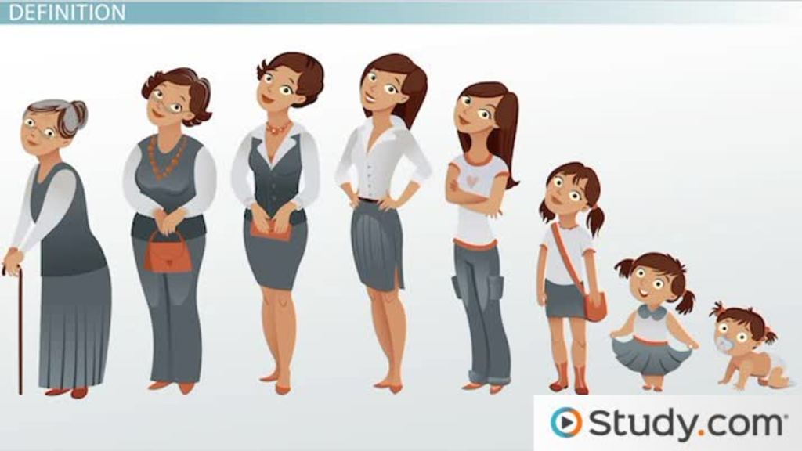
Геронтогенез кезеңдері
60-74 жасқа дейін қарт адам
75-89 жасқа дейін кәрі
90 жастан жоғары ұзақ өмір сүруші адам
Dr. rehab gwada

Slide 4
Қартаю үдерісінің теориясы
1. Қартаю үдерісі қартаю гені арқылы бақыланады.
Бұл теорияның негізі - бұл теломер деп аталатын хромосомалардың соңында пайда болатын ДНҚ сегменттері, жасушаның максималды өмір сүру мерзімін анықтайды.
Ұзақ өмірге тікелей байланысты ген: SIRT1 (sirtruin 1) және SIRT2
2. Зиянды заттардың жинақталуы мен әртүрлі құрылымдардың тозу теориясы. Ғалымдар тозу үдерісі алдымен жасуша ішінде ДНҚ мен РНҚ және нәруыздар қызметі деңгейінде пайда болады.

Slide 5
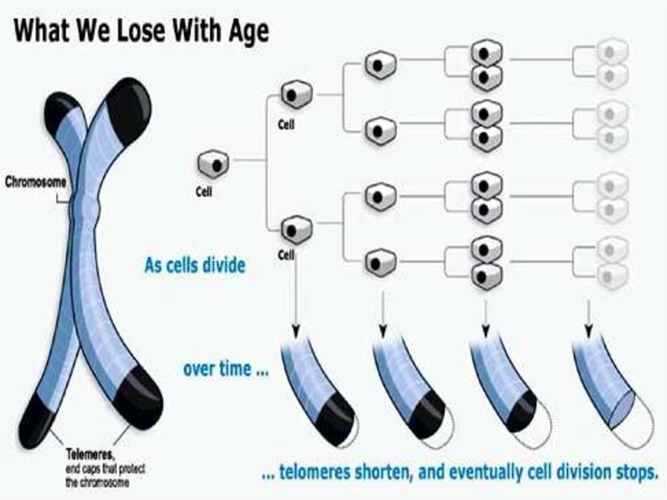

Slide 6
И.И. Мечниковтың пайымдауынша ағзаның өсуімен қатар әр түрлі заттардың алмасуы нәтижесінде жинақталған ыдырау өнімдері-аммиак, ағзаны улайды, мысалы бауыр, ми жасушаларын, ал дәнекер ұлпа жасушалары керісінше көбейеді.
И.И. Мечников қартаю құбылысын тек фагоцитоз ілімі негізінде түсіндірді.

Slide 7
Ағзалық деңгейде қартаю өзгерістері ең алдымен сыртқы белгілерінен көрінеді:дене пішіні, шаштары ағарып түсе бастайды,әжімдер пайда болады.

Slide 8
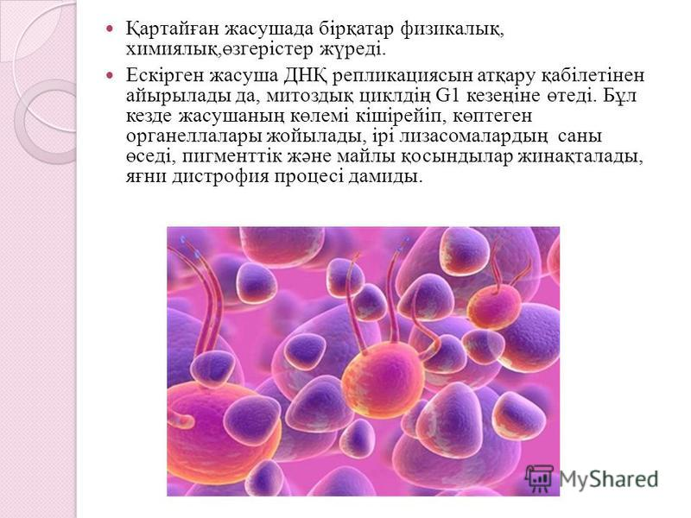

Slide 9
Қартаюды қазіргі теориялар жас шамасының ұлғаюына байланысты белок синтезінің бұзылуы деп түсіндіреді. Қартаю кезінде клеткалардағы энергетикалық (жылу бөліну) процестер өзгереді: тотықтырғыш ферменттердің белсенділігі кемиді, митохондриялардың саны азаяды.

Slide 10
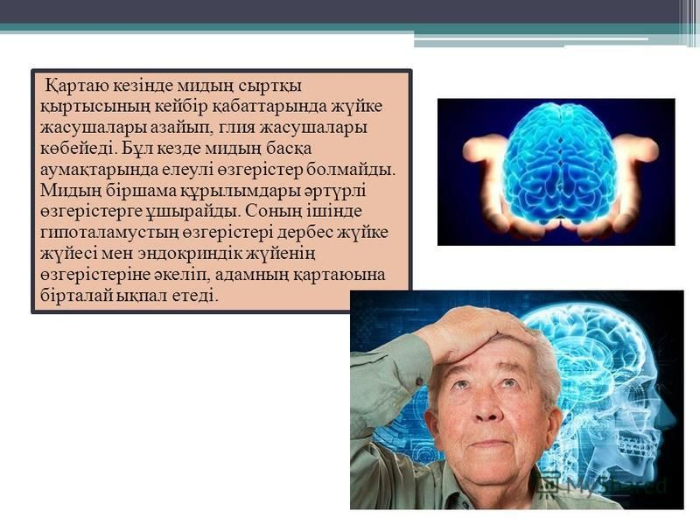

Slide 11
65 жас аралығындағы қарттар арасындағы созылмалы аурулар 2005ж
Жүрек қантамырлар ауруы
Өкпе тіршілік сыйымдылығы азайюы
Ми қан тамырлары 20 төмендеу
остеопороз
Терінің қартаюы
Гипертония 48%
Aртрит 47%
Жүрек ауруы 29%
Онкологиялық 20%
Диабет 16%

Slide 12
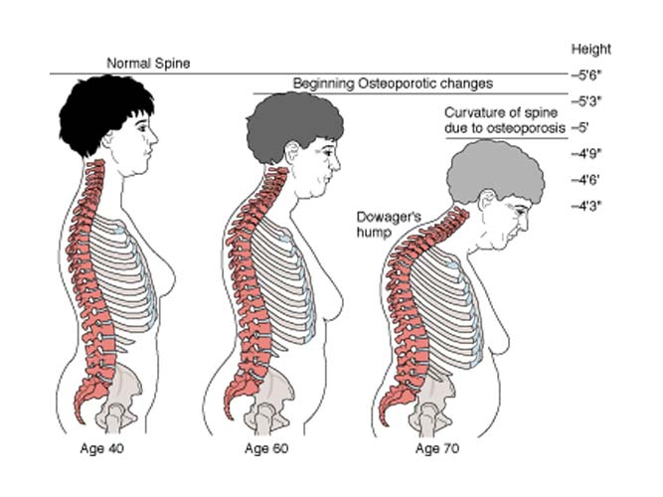
Osteoporosis

Slide 13
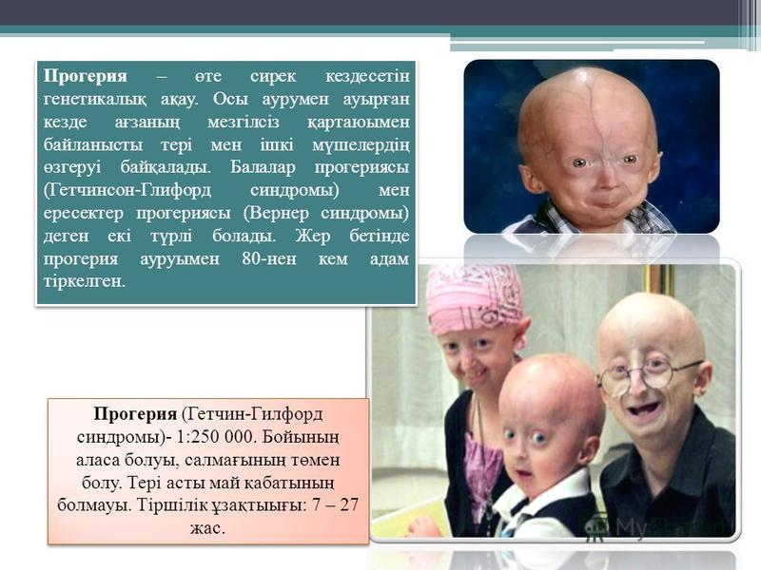

Slide 14

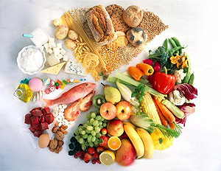
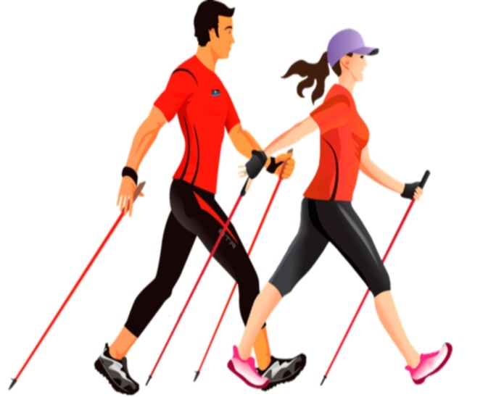

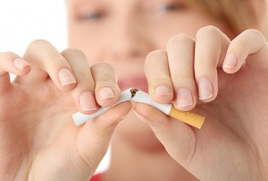

СУРЕТТЕН ҚАРТАЮДЫ ТЕЖЕУДІҢ ЖОЛДАРЫН СИПАТТАҢЫЗ
Notes:
Белсенді өмір салтын ұстану.
Дұрыс тамақтану.
Антиоксидант болып табылатын көкөністерді, жемістерді жиі пайдалану.
Күйзеліске түсуден , қайғырудан, уайымға салынудан сақтану.
Құндылығы төмен тағамдарды пайдалану.
Зиянды әдеттерден аулақ болу.

